Slide 1
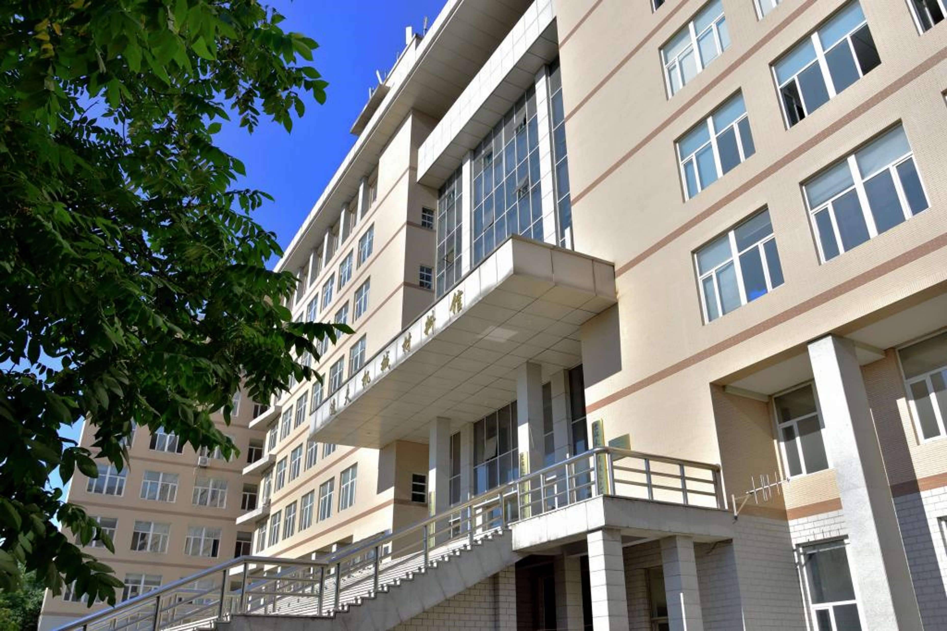

Slide 3


Slide 8


Slide 9
搞定单段文字
吉林大学是教育部直属的全国重点综合性大学，坐落在吉林省长春市。学校始建于1946年，1960年被列为国家重点大学，1984年成为首批建立研究生院的22所大学之一，1995年首批通过国家教委“211工程”审批，2001年被列入“985工程”国家重点建设的大学，2004年被批准为中央直接管理的学校，2017年入选国家一流大学建设高校。

Slide 10
搞定两段文字
标题一
标题二
吉林大学是教育部直属的全国重点综合性大学，坐落在吉林省长春市。学校始建于1946年，1960年被列为国家重点大学，1984年成为首批建立研究生院的22所大学之一，1995年首批通过国家教委“211工程”审批，2001年被列入“985工程”国家重点建设的大学，2004年被批准为中央直接管理的学校，2017年入选国家一流大学建设高校。
吉林大学是教育部直属的全国重点综合性大学，坐落在吉林省长春市。学校始建于1946年，1960年被列为国家重点大学，1984年成为首批建立研究生院的22所大学之一，1995年首批通过国家教委“211工程”审批，2001年被列入“985工程”国家重点建设的大学，2004年被批准为中央直接管理的学校，2017年入选国家一流大学建设高校。

Slide 11
搞定三段文字
标题一
标题二
标题三
学校始建于1946年，1960年被列为国家重点大学，1984年成为首批建立研究生院的22所大学之一，1995年首批通过国家教委“211工程”审批，2001年被列入“985工程”国家重点建设的大学，2004年被批准为中央直接管理的学校。
学校始建于1946年，1960年被列为国家重点大学，1984年成为首批建立研究生院的22所大学之一，1995年首批通过国家教委“211工程”审批，2001年被列入“985工程”国家重点建设的大学，2004年被批准为中央直接管理的学校。
学校始建于1946年，1960年被列为国家重点大学，1984年成为首批建立研究生院的22所大学之一，1995年首批通过国家教委“211工程”审批，2001年被列入“985工程”国家重点建设的大学，2004年被批准为中央直接管理的学校。

Slide 12
搞定四段文字
标题一
标题二
标题三
标题四
1984年成为首批建立研究生院的22所大学之一，1995年首批通过国家教委“211工程”审批，2001年被列入“985工程”国家重点建设的大学。
1984年成为首批建立研究生院的22所大学之一，1995年首批通过国家教委“211工程”审批，2001年被列入“985工程”国家重点建设的大学。
1984年成为首批建立研究生院的22所大学之一，1995年首批通过国家教委“211工程”审批，2001年被列入“985工程”国家重点建设的大学。
1984年成为首批建立研究生院的22所大学之一，1995年首批通过国家教委“211工程”审批，2001年被列入“985工程”国家重点建设的大学。

Slide 13
搞定六段文字
标题一
标题二
标题三
学校始建于1946年，1960年被列为国家重点大学，1984年成为首批建立研究生院的22所大学之一。
学校始建于1946年，1960年被列为国家重点大学，1984年成为首批建立研究生院的22所大学之一。
学校始建于1946年，1960年被列为国家重点大学，1984年成为首批建立研究生院的22所大学之一。
标题四
标题五
标题六
学校始建于1946年，1960年被列为国家重点大学，1984年成为首批建立研究生院的22所大学之一。
学校始建于1946年，1960年被列为国家重点大学，1984年成为首批建立研究生院的22所大学之一。
学校始建于1946年，1960年被列为国家重点大学，1984年成为首批建立研究生院的22所大学之一。

Slide 14

人物介绍单页
吉林大学是教育部直属的全国重点综合性大学，坐落在吉林省长春市。学校始建于1946年，1960年被列为国家重点大学，1984年成为首批建立研究生院的22所大学之一，1995年首批通过国家教委“211工程”审批，2001年被列入“985工程”国家重点建设的大学，2004年被批准为中央直接管理的学校，2017年入选国家一流大学建设高校。

Slide 15
双人物介绍页
吉林大学是教育部直属的全国重点综合性大学，坐落在吉林省长春市。学校始建于1946年，1960年被列为国家重点大学，1984年成为首批建立研究生院的22所大学之一，1995年首批通过国家教委“211工程”审批，2001年被列入“985工程”国家重点建设的大学，
吉林大学是教育部直属的全国重点综合性大学，坐落在吉林省长春市。学校始建于1946年，1960年被列为国家重点大学，1984年成为首批建立研究生院的22所大学之一，1995年首批通过国家教委“211工程”审批，2001年被列入“985工程”国家重点建设的大学，

Slide 16

搞定团队介绍
输入姓名
输入姓名
输入姓名
学校始建于1946年，1960年被列为国家重点大学
学校始建于1946年，1960年被列为国家重点大学
学校始建于1946年，1960年被列为国家重点大学
输入姓名
输入姓名
输入姓名
学校始建于1946年，1960年被列为国家重点大学
学校始建于1946年，1960年被列为国家重点大学
学校始建于1946年，1960年被列为国家重点大学

Slide 17


搞定荣誉页
获得荣誉
获得重要荣誉
太长的荣誉用两
行现实也是可以的
获得荣誉
获得重要荣誉
太长的荣誉用两
行现实也是可以的
获得荣誉
获得重要荣誉
太长的荣誉用两
行现实也是可以的

Slide 18
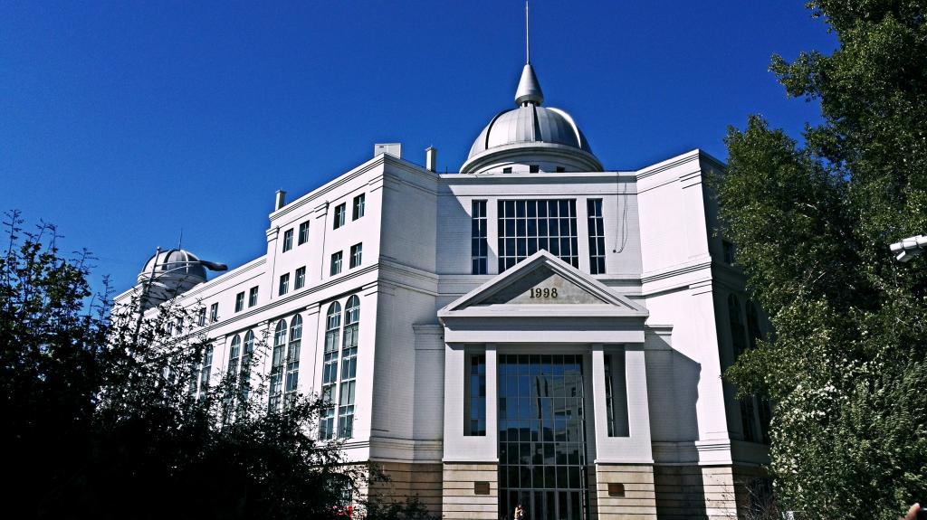
搞定样机页
标题一
学校始建于1946年，1960年被列为国家重点大学，1984年成为首批建立研究生院的22所大学之一，1995年首批通过国家教委“211工程”审批，
请输入
关键词
标题二
学校始建于1946年，1960年被列为国家重点大学，1984年成为首批建立研究生院的22所大学之一，1995年首批通过国家教委“211工程”审批，
标题三
学校始建于1946年，1960年被列为国家重点大学，1984年成为首批建立研究生院的22所大学之一，1995年首批通过国家教委“211工程”审批，

Slide 19
参考文献页
【序号】主要作者.文献提名【文件类型标识】.出版地：出版作者，出版年：起止页码
【序号】主要作者.文献提名【文件类型标识】.出版地：出版作者，出版年：起止页码
【序号】主要作者.文献提名【文件类型标识】.出版地：出版作者，出版年：起止页码
【序号】主要作者.文献提名【文件类型标识】.出版地：出版作者，出版年：起止页码
【序号】主要作者.文献提名【文件类型标识】.出版地：出版作者，出版年：起止页码
【序号】主要作者.文献提名【文件类型标识】.出版地：出版作者，出版年：起止页码
【序号】主要作者.文献提名【文件类型标识】.出版地：出版作者，出版年：起止页码
【序号】主要作者.文献提名【文件类型标识】.出版地：出版作者，出版年：起止页码
【序号】主要作者.文献提名【文件类型标识】.出版地：出版作者，出版年：起止页码

Slide 20
搞定通用表格
在此输入表格名称
 | 项目1 | 项目2 | 项目3 | 项目4 | 项目5 | 项目6
类别1 | 33 | 33 | 33 | 33 | 33 | 33
类别2 | 34 | 34 | 34 | 34 | 34 | 34
类别3 | 35 | 35 | 35 | 35 | 35 | 35
类别4 | 46 | 46 | 46 | 46 | 46 | 46
类别5 | 77 | 77 | 77 | 77 | 77 | 77
学校始建于1946年，1960年被列为国家重点大学，1984年成为首批建立研究生院的22所大学之一，1995年首批通过国家教委“211工程”审批，2001年被列入“985工程”国家重点建设的大学，2004年被批准为中央直接管理的学校，2017年入选国家一流大学建设高校。

Slide 21
课题进展表格
在此输入课题名称
 | 1月 | 2月 | 3月 | 4月 | 5月 | 6月 | 7月 | 8月 | 9月 | 10月 | 11月 | 12月
Step1
Step2
Step3
Step4
Step5
学校始建于1946年，1960年被列为国家重点大学，1984年成为首批建立研究生院的22所大学之一，1995年首批通过国家教委“211工程”审批，2001年被列入“985工程”国家重点建设的大学，2004年被批准为中央直接管理的学校，2017年入选国家一流大学建设高校。

Slide 22
搞定柱形图
吉林大学简介
学校始建于1946年，1960年被列为国家重点大学，1984年成为首批建立研究生院的22所大学之一，1995年首批通过国家教委“211工程”审批，2001年被列入“985工程”国家重点建设的大学，2004年被批准为中央直接管理的学校，2017年入选国家一流大学建设高校。

Slide 23
搞定折线图
这里是标题
学校始建于1946年，1960年被列为国家重点大学，1984年成为首批建立研究生院的22所大学之一，1995年首批通过国家教委“211工程”审批，2001年被列入“985工程”国家重点建设的大学，2004年被批准为中央直接管理的学校，2017年入选国家一流大学建设高校。

Slide 24
搞定柱形折线图
吉林大学简介
学校始建于1946年，1960年被列为国家重点大学，1984年成为首批建立研究生院的22所大学之一，1995年首批通过国家教委“211工程”审批，2001年被列入“985工程”国家重点建设的大学，2004年被批准为中央直接管理的学校，2017年入选国家一流大学建设高校。

Slide 25
搞定条形图
标题一
学校始建于1946年，1960年被列为国家重点大学，1984年成为首批建立研究生院的22所大学之一，1995年首批通过国家教委“211工程”审批，
标题二
学校始建于1946年，1960年被列为国家重点大学，1984年成为首批建立研究生院的22所大学之一，1995年首批通过国家教委“211工程”审批，
标题三
学校始建于1946年，1960年被列为国家重点大学，1984年成为首批建立研究生院的22所大学之一，1995年首批通过国家教委“211工程”审批，

Slide 26
搞定饼图
标题一
1960年被列为国家重点大学，1984年成为首批建立研究生院的22所大学之一，1995年首批通过国家教委“211工程”审批，
标题二
1960年被列为国家重点大学，1984年成为首批建立研究生院的22所大学之一，1995年首批通过国家教委“211工程”审批，
标题三
1960年被列为国家重点大学，1984年成为首批建立研究生院的22所大学之一，1995年首批通过国家教委“211工程”审批，
标题四
1960年被列为国家重点大学，1984年成为首批建立研究生院的22所大学之一，1995年首批通过国家教委“211工程”审批，

Slide 27
搞定百分比图示
72%
50%
33%
标题一
标题二
标题三
学校始建于1946年，1960年被列为国家重点大学，1984年成为首批建立研究生院的22所大学之一。
学校始建于1946年，1960年被列为国家重点大学，1984年成为首批建立研究生院的22所大学之一。
学校始建于1946年，1960年被列为国家重点大学，1984年成为首批建立研究生院的22所大学之一。

Slide 28
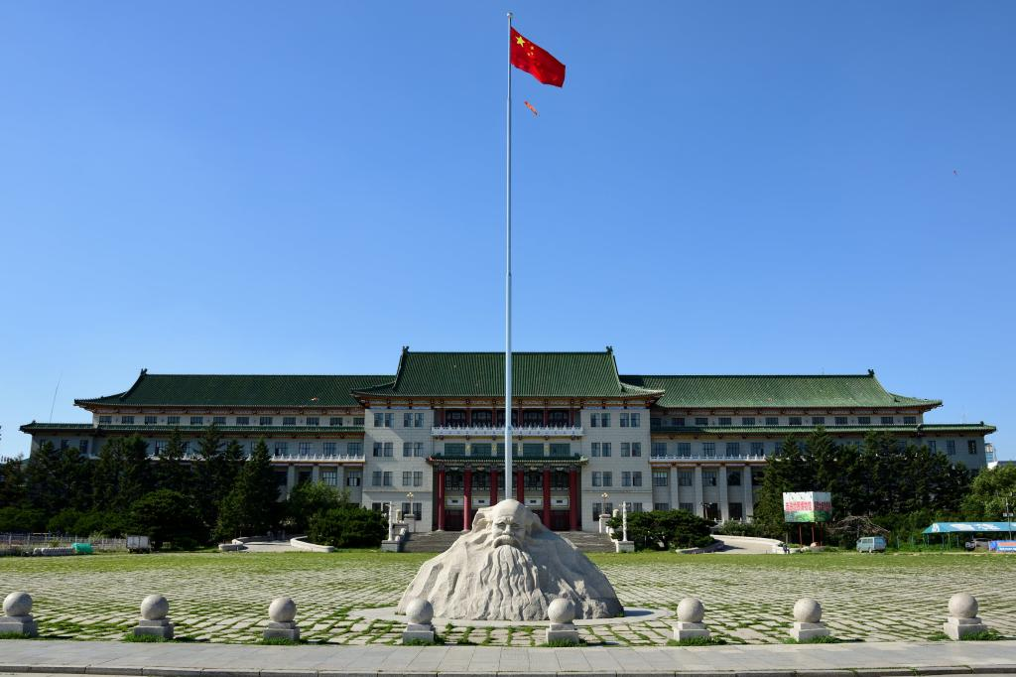
一图一文型
吉林大学简介
学校始建于1946年，1960年被列为国家重点大学，1984年成为首批建立研究生院的22所大学之一，1995年首批通过国家教委“211工程”审批，2001年被列入“985工程”国家重点建设的大学，2004年被批准为中央直接管理的学校，2017年入选国家一流大学建设高校。

Slide 29

一图二文型
标题一
标题二
学校始建于1946年，1960年被列为国家重点大学，1984年成为首批建立研究生院的22所大学之一。
学校始建于1946年，1960年被列为国家重点大学，1984年成为首批建立研究生院的22所大学之一。

Slide 30
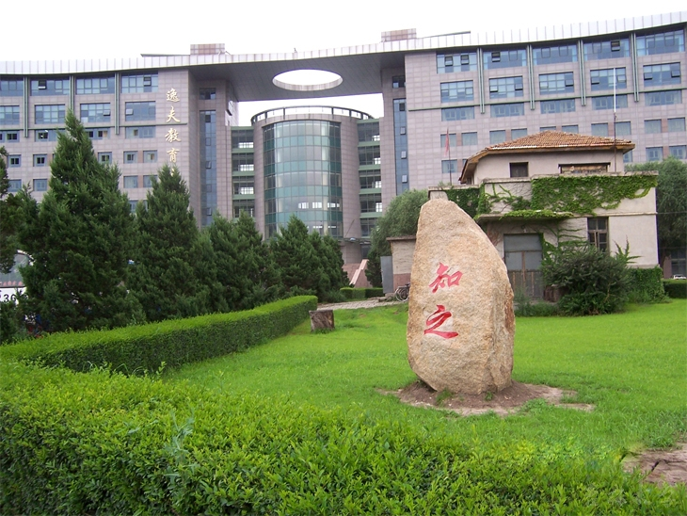
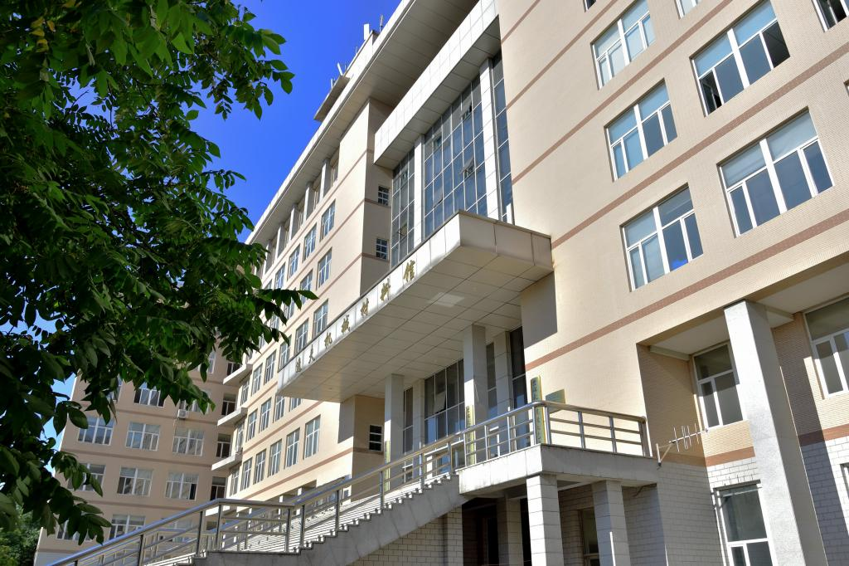
二图二文型
标题一
标题二
学校始建于1946年，1960年被列为国家重点大学，1984年成为首批建立研究生院的22所大学之一。
学校始建于1946年，1960年被列为国家重点大学，1984年成为首批建立研究生院的22所大学之一。

Slide 31
三图三文型
标题一
标题二
标题三
学校始建于1946年，1960年被列为国家重点大学， 1984年成为首批建立研究生院的22所大学之一。
学校始建于1946年，1960年被列为国家重点大学， 1984年成为首批建立研究生院的22所大学之一。
学校始建于1946年，1960年被列为国家重点大学， 1984年成为首批建立研究生院的22所大学之一。

Slide 32
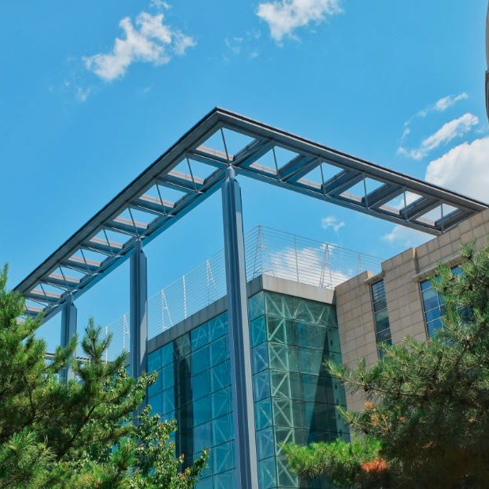
四图四文型
标题一
标题二
标题三
标题四
学校始建于1946年，1960年被列为国家重点大学， 1984年成为首批建立研究生院的22所大学之一。
学校始建于1946年，1960年被列为国家重点大学， 1984年成为首批建立研究生院的22所大学之一。
学校始建于1946年，1960年被列为国家重点大学， 1984年成为首批建立研究生院的22所大学之一。
学校始建于1946年，1960年被列为国家重点大学， 1984年成为首批建立研究生院的22所大学之一。

Slide 33
简单时间轴
学校始建于1946年，1960年被列为国家重点大学， 1984年成为首批建立研究生院的22所大学之一。
学校始建于1946年，1960年被列为国家重点大学， 1984年成为首批建立研究生院的22所大学之一。
2016年
2018年
学校始建于1946年，1960年被列为国家重点大学， 1984年成为首批建立研究生院的22所大学之一。
学校始建于1946年，1960年被列为国家重点大学， 1984年成为首批建立研究生院的22所大学之一。
2017年
2019年

Slide 34
输入你的标题或观点
标题一
学校始建于1946年，1960年被列为国家重点大学， 1984年成为首批建立研究生院的22所大学之一。
标题三
学校始建于1946年，1960年被列为国家重点大学， 1984年成为首批建立研究生院的22所大学之一。
S
W
T
标题二
学校始建于1946年，1960年被列为国家重点大学， 1984年成为首批建立研究生院的22所大学之一。
O
标题四
学校始建于1946年，1960年被列为国家重点大学， 1984年成为首批建立研究生院的22所大学之一。

Slide 35
输入你的标题或观点
标题一
学校始建于1946年，1960年被列为国家重点大学， 1984年成为首批建立研究生院的22所大学之一。
标题二
学校始建于1946年，1960年被列为国家重点大学， 1984年成为首批建立研究生院的22所大学之一。
标题三
学校始建于1946年，1960年被列为国家重点大学， 1984年成为首批建立研究生院的22所大学之一。
标题四
学校始建于1946年，1960年被列为国家重点大学， 1984年成为首批建立研究生院的22所大学之一。

Slide 36
输入你的标题或观点
学校始建于1946年，1960年被列为国家重点大学， 1984年成为首批建立研究生院的22所大学之一。
学校始建于1946年，1960年被列为国家重点大学， 1984年成为首批建立研究生院的22所大学之一。
标题一
标题二
标题三
标题四
学校始建于1946年，1960年被列为国家重点大学， 1984年成为首批建立研究生院的22所大学之一。
学校始建于1946年，1960年被列为国家重点大学， 1984年成为首批建立研究生院的22所大学之一。

Slide 37
问题解决方案
学校始建于1946年，1960年被列为国家重点大学， 1984年成为首批建立研究生院的22所大学之一。
STEP4
学校始建于1946年，1960年被列为国家重点大学， 1984年成为首批建立研究生院的22所大学之一。
STEP3
STEP2
学校始建于1946年，1960年被列为国家重点大学， 1984年成为首批建立研究生院的22所大学之一。
STEP1
学校始建于1946年，1960年被列为国家重点大学， 1984年成为首批建立研究生院的22所大学之一。

